Slide 1
Inclusão digital e aplicações pedagógicas: contribuições para melhoria da qualidade da educação básica
EIXO 3
Uso de TDICs
Videoaulas
Leida Calegário de Oliveira

Slide 2
Tecnologias Digitais de Informação e Comunicação
TDICs
Facilitam
Realidade
Ajudar, melhorar, despertar interesses
Processo de ensino e aprendizagem
Aprendizagem significativa
1
2
3
Quintino; Paixão, 2021. p.8-9

Slide 3
YouTube
Mídia móvel
Características
Aplicações
Conexão de pessoas
↓
Melhoria do processo de ensino e aprendizagem
Fácil acesso;
Variedade de conteúdo;
Formalismo simples
Fonte de busca
e
Ferramenta de autoria multimídia
OLIVEIRA, 2016, p.12

Slide 4
YouTube
Postagens
1 min
300 horas de vídeos
1 dia
Acessos
4 bilhões de visualizações
Uso
Ensino e aprendizagem
Ferramenta eficaz
Mychaleyko, 2015, p.10

Slide 5
Videoaulas
Estudos
Autonomia
Individualidade
Duração
Demonstram melhoria no processo de
ensino e aprendizagem
Maior independência e diversidade
Características pessoais
↕
Disponibilidade de tempo
Ideal: vídeos curtos
↕
Dinâmicos

Slide 6
Videoaulas
A
B
C
Ferramenta educativa
Basta só introduzir os vídeos?
Explorar os vídeos
Não!
Contextualizar
Adequar à proposta pedagógica
Potencializar o aprendizado
Facilitar a construção do conhecimento
MARTINS et al., 2014, p. 15

Slide 7
Videoaulas
Duração
Conteúdos
Foco
Extras
10min
Específicos
Pontos mais importantes
Indicação de materiais complementares

Slide 8
Videoaulas
Slides
Textos
Figuras
Esquemas
Cores
Mínimo
Ilustrações
Passo-a-passo
Contrastes
Evitar o uso
Claras
Simples
Fácil compreensão
Permite acompanhar o raciocínio

Slide 9
Videoaulas
Autorais
Indicações
Cuidados
Referências
Obrigatoriedade?
Possível?
Direitos autorais
Sempre!
Não!
Sim!
Atenção!
A

Slide 10
Videoaulas autorais
Identidade
Público
Não listado
Privado
Identificação
Acesso livre
Acesso restrito
Acesso exclusivo
Logomarca e padrões
Template
Qualquer pessoa pode acessar
Via link
Autor e usuários selecionados

Slide 11
Etapas para elaboração de videoaulas
Definição do tema
Roteiro?
Slides
Gravação
Carregamento
Restringir
Depende
Atrativos
Software livre
YouTube
Trabalhar temas específicos
O que funciona para você?
Clareza é a palavra de ordem
oCam Google Meet
Público
Privado
Não listado
1
2
3
4
5

Slide 12
Estratégias
Passo-a-passo
Efeitos visuais e sonoros
Destaques
Infográficos

Slide 13
Preciso ter todo esse trabalho?
1
Não!
1
Não
5
Venus has a beautiful name
6
2
2
Neptune is far away
6
Despite being red, Mars is cold
5
3
Earth is the place we all live on
7
The Sun is the star at the center
7
3
4
8
4
Jupiter is the biggest planet
Saturn has several rings
8

Slide 14
Remoto, híbrido ou presencial?
Todos os tipos
Disponibilização
AVA
Ferramenta eficaz
AVA
ou
Link
Google Classroom
Moodle
Ferramenta para complementação
Vínculo
Facilitador
Não substituível
Cuidado
Professor

Slide 15
Como usar?
Trabalhos
Trabalhos
Envolvimento
Fomentar criatividade
Complementação e/ou
Revisão
Engajamento
Trabalho em equipe
Material
Trabalhos
Colaboração

Slide 16
A experiência do LinfoTube
Aplicação
Impacto
Estudantes da UFVJM
BRASIL
Angola
Portugal
Moçambique
2
3
4
1
Motivação
Quando?
Pandemia da Covid-19
Abril/2020

Slide 17
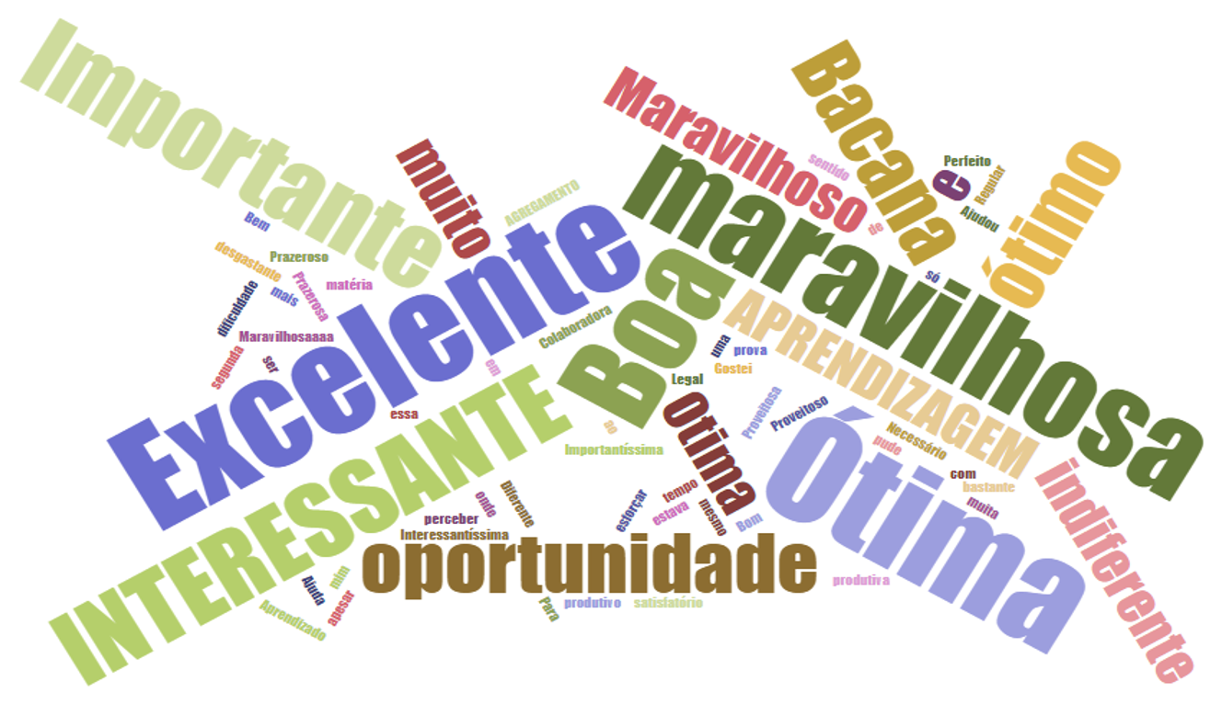
A experiência dos estudantes
Experiência
Enquanto durar o ensino remoto
No ensino presencial
Earth is the third planet from the Sun
Uso das videoaulas

Slide 18
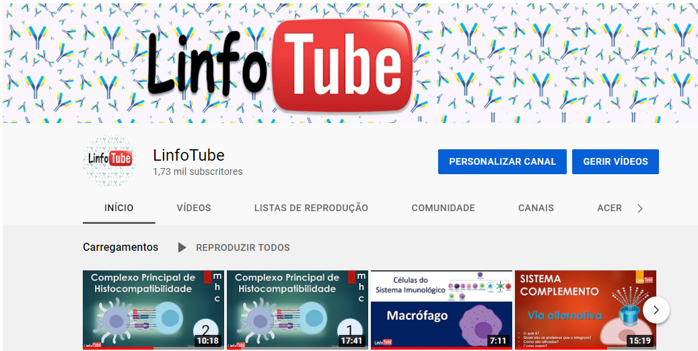
LinfoTube
Quando?
Inscritos
Visualizações
10/2021
1730
78.400 visualizações
6.300 horas assistidas

Slide 19
Obrigada!

Slide 20
Créditos
DeFar
UFVJM
/ufvjmoficial
@ufvjmoficial
(38)99885.7686
@ufvjm
Template: Hand-Drawn Timeline Infographics by Slidesgo - https://slidesgo.com/pt
leida@ufvjm.edu.br

